Slide 1
Blok obieralny Zagadnienia cieplne w elektrotechnice
Prowadzący:
Dr hab. inż. Jerzy Zgraja, prof. PŁ
Dr hab. inż. Jacek Kucharski, prof. PŁ
Dr inż. Andrzej Frączyk
Dr inż. Piotr Urbanek
Gościnie: mgr inż. Witold Kobos

Slide 2
Blok obieralny: Zagadnienia cieplne w elektrotechnice
Energoelektroniczne
urządzenia grzejne
Komputerowa analiza zagadnień termicznych
Czy to istotne?
URZĄDZENIA
Regulacja temperatury
Oddziaływanie cieplne pola elektromagnetycznego
SIŁY
Jak ograniczyć efekt?
Jak zwiększyć efekt?
Sygnał
elek.
SKUTKI
energetyczne
CIEPŁO
Elektronika
SKUTKI
sygnałowe
Zjawiska fizyczne
Pole
przepływowe
Pole
magnetyczne
Pole
elektryczne
ELEKTROTECHNIKA
wykorzystanie elektryczności i elektromagnetyzmu
szczególnie do:
wytwarzania, przesyłania, rozdziału, przetwarzania
i użytkowania energii elektrycznej

Slide 3
Lista przedmiotów
Komputerowa analiza zagadnień termicznych
Umiejętność komputerowej analizy zjawisk cieplnych występujących w urządzeniach przemysłowych.
Regulacja temperatury
Zdobycie umiejętności regulacji temperatury.
Energoelektroniczne urządzenia grzejne
Omówienie urządzeń używanych w elektrotermicznych technologiach przemysłowych (urządzenia do nagrzewania indukcyjnego, nagrzewania pojemnościowego, mikrofalowego, plazmowego, elektronowego, laserowego, nagrzewania jarzeniowego)
Oddziaływanie cieplne pola elektromagnetycznego
Zaznajomienie studentów z cieplnymi efektami oddziaływania pola elektromagnetycznego zarówno na obiekty nieożywione, jak i na organizmy żywe

Slide 4
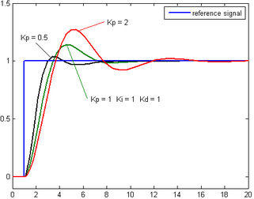
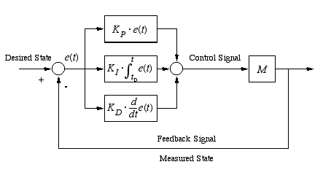
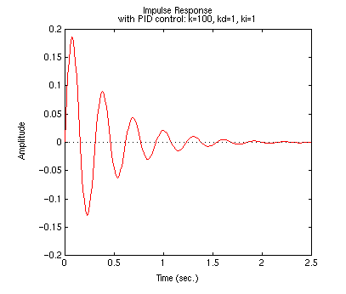
Regulacja temperatury - wykład
Układy sterowania (podział układów automatycznego sterowania, modele matematyczne układów dynamicznych, charakterystyki czasowe i częstotliwościowe),
Obiekty regulacji temperatury (zasady identyfikacji, charakterystyki statyczne, skokowe i częstotliwościowe, identyfikacja metodami czasowymi i częstotliwościowymi), nieciągła i ciągła regulacja temperatury (regulacja dwustawna, regulacja PID, dobór nastaw regulatorów, ocena jakości regulacji)

Slide 5
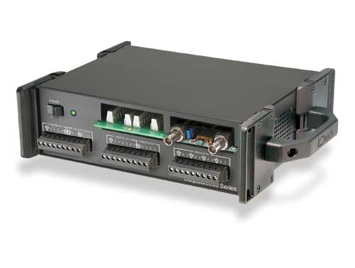
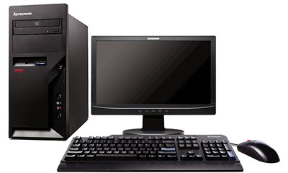
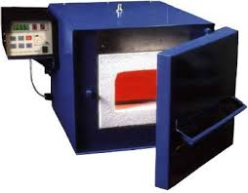
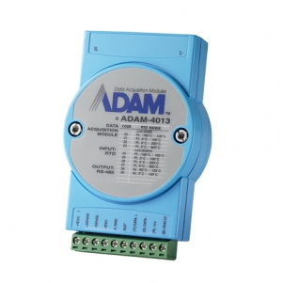
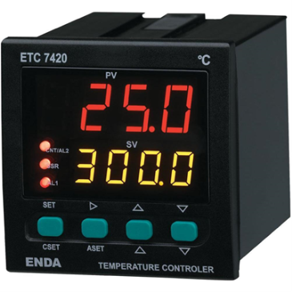
Regulacja temperatury - laboratorium
Jak połączyć układ pomiarowo-regulacyjny?
Jak dobrać strukturę i nastawy regulatora programowego.
Jak obsługiwać programowalny regulator przemysłowy?
?

Slide 6
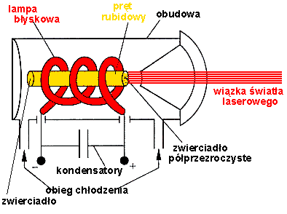
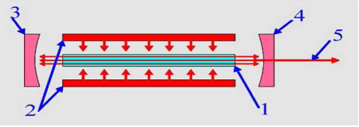
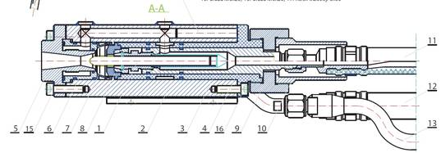
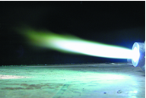
Energoelektroniczne urządzenia grzejne - wykład
Laser CO2
Laser ekscymerowy
Plazmotron

Slide 7
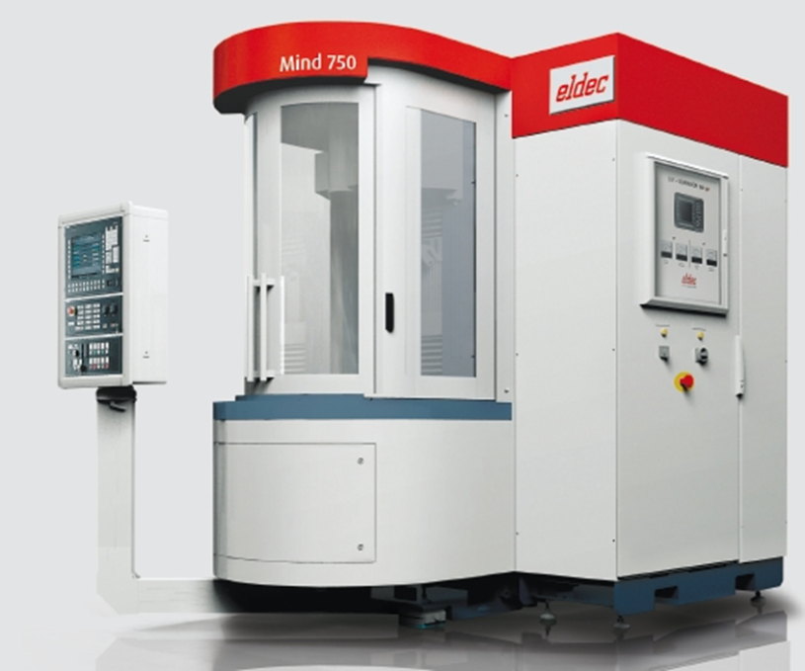
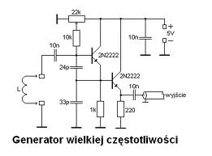
Źródła nagrzewania indukcyjnego – nowoczesne generatory w.cz. dużej mocy

Slide 8
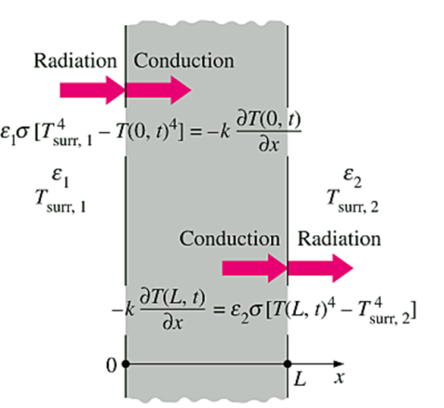
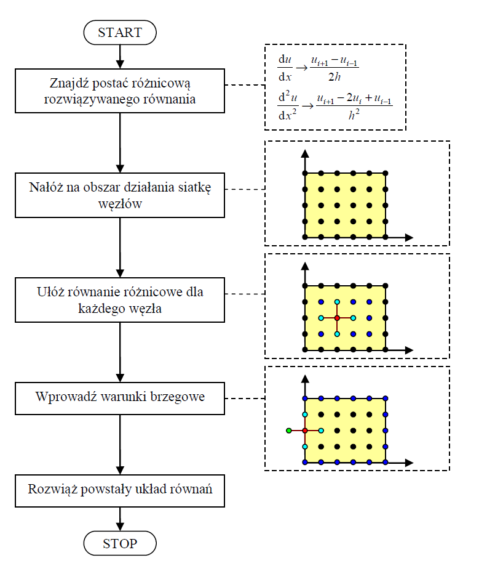
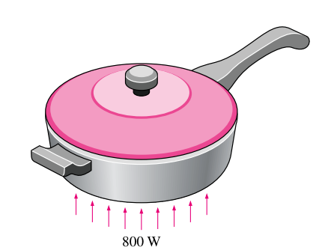
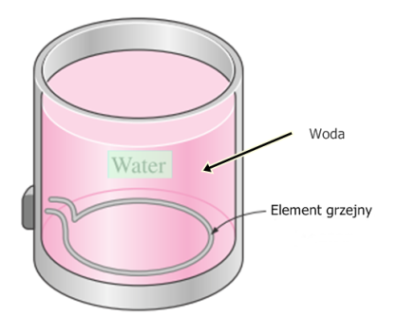
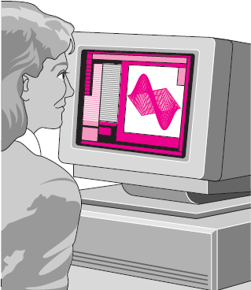
Komputerowa analiza zagadnień termicznych
8

Slide 9
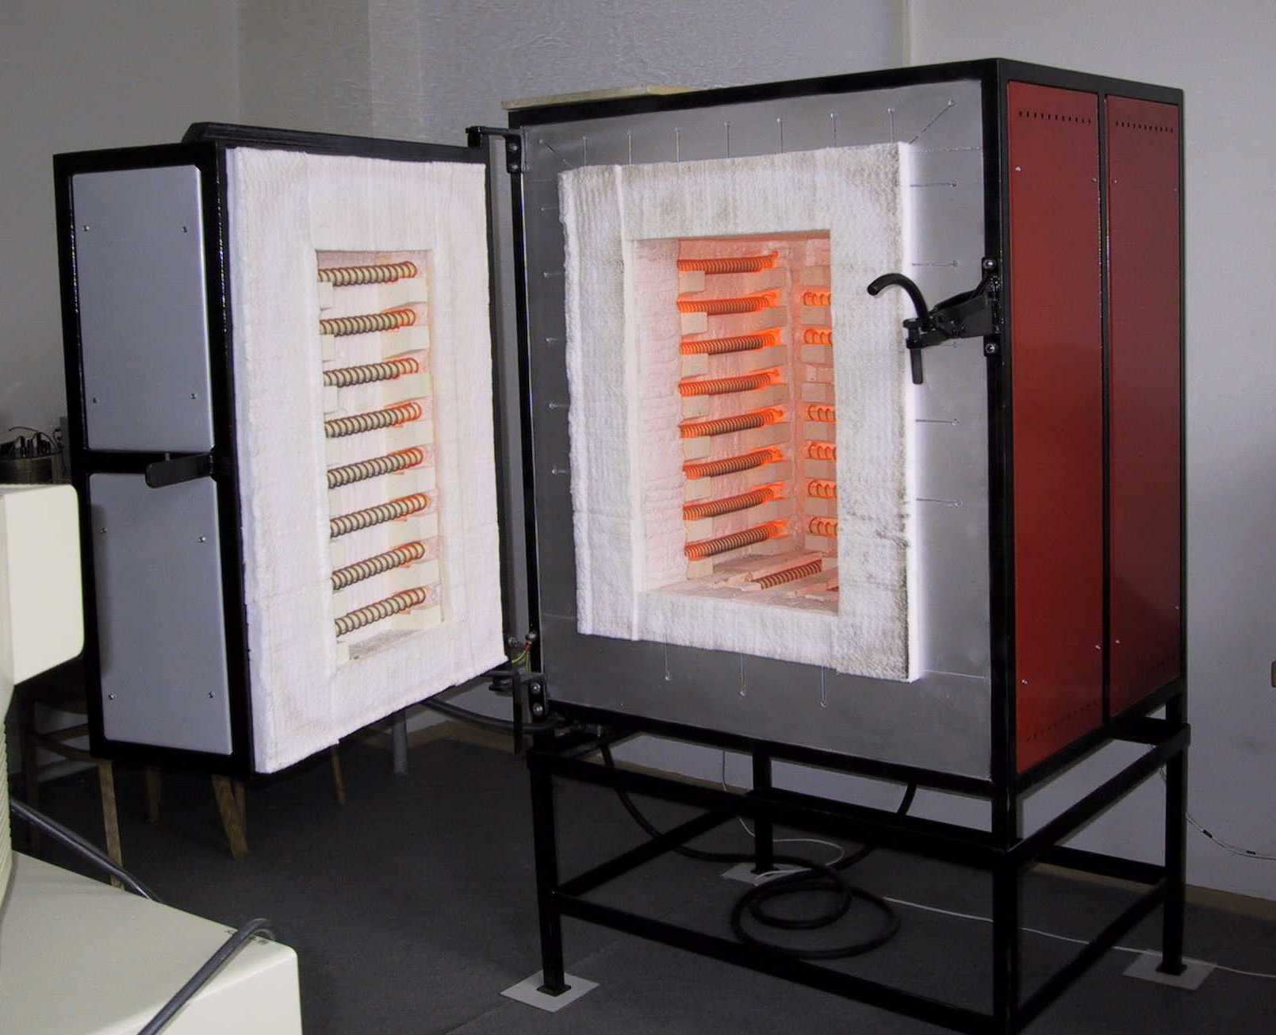
Komputerowa analiza zagadnień termicznych
P
ϑ(t,x)
ϑ_{o}
9

Slide 10
Oddziaływanie cieplne pola elektromagnetycznego
wzbudnik
wzbudnik
wsad
Nagrzewnica indukcyjna:
Źródło
zasilania
bocznik magnetyczny
C
Pole elektromagnetyczne
Pole naprężeń σ i odkształceń e
Pole temperatury
Energoelektroniczne źródło zasilania
Pole przepływu
Systemy regulacji i monitoringu
regulacja pola temperatury
zachowanie masy
zachowanie pędu

Slide 11
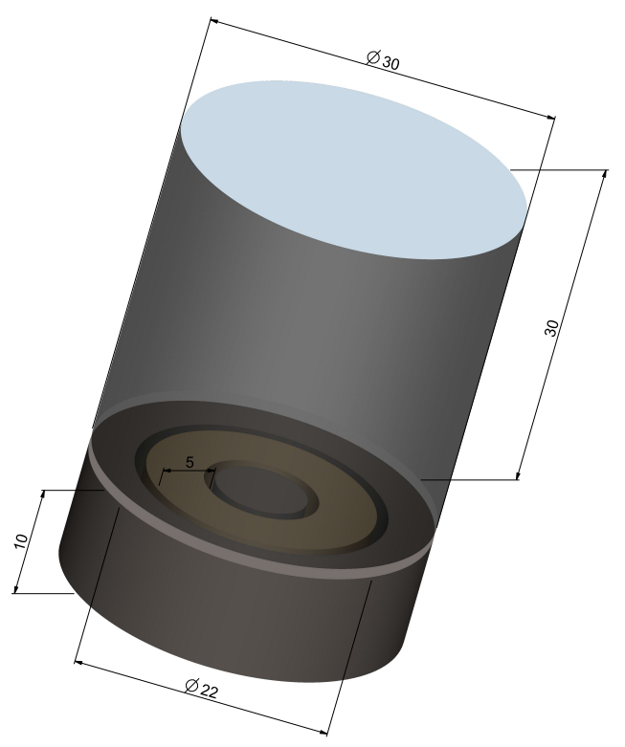
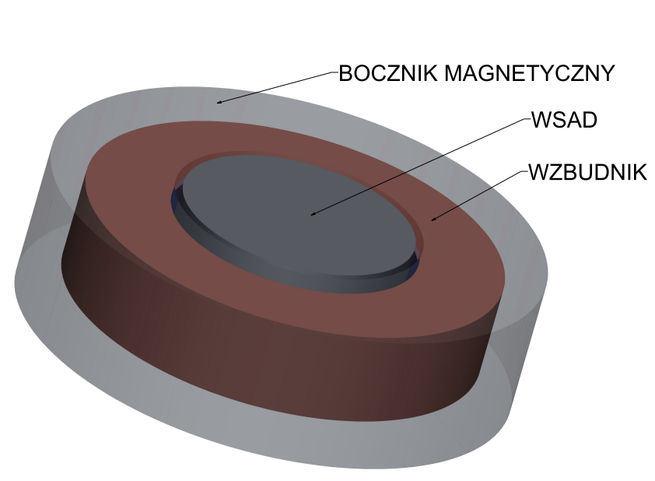
Oddziaływanie cieplne pola elektromagnetycznego - laboratorium
Model w konfiguracji „od boku”
Model w konfiguracji „od czoła”

Slide 12
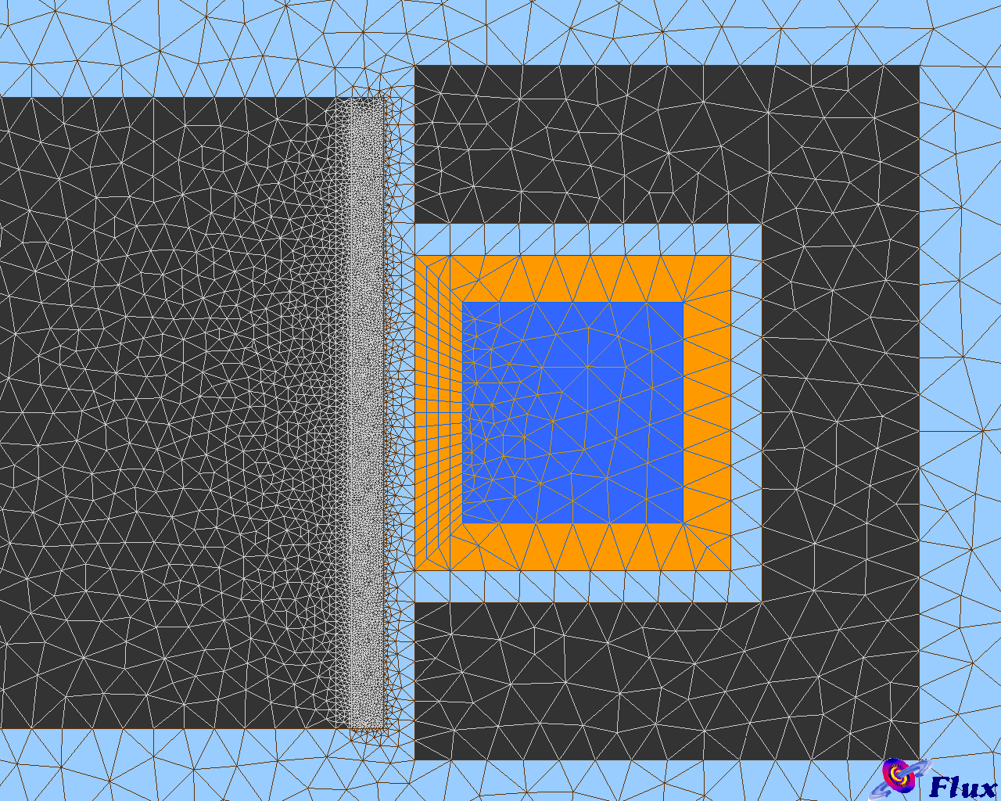
Oddziaływanie cieplne pola elektromagnetycznego - laboratorium
Model w konfiguracji „od boku”
Model w konfiguracji „od czoła”

Slide 13
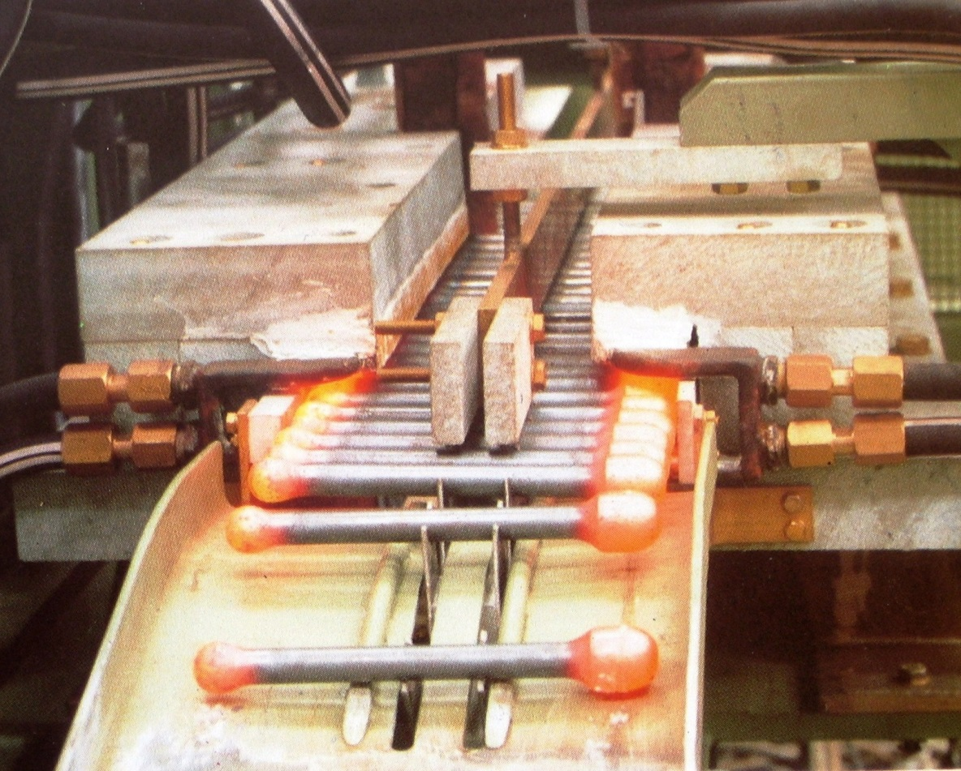
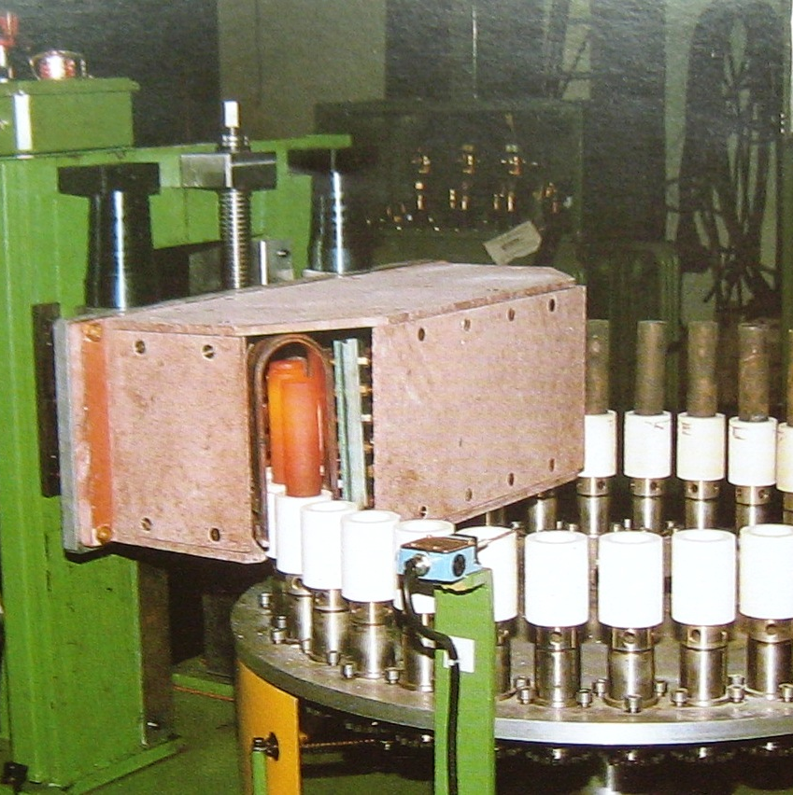
TYPOWE ZASTOSOWANIA NAGRZEWANIA INDUKCYJNEGO
Nagrzewanie przed tłoczeniem lub kuciem ...
nagrzewanie wałków przed kuciem elementu do samolotu

